Slide 1

Estado, Sociedade e Poder

Slide 2
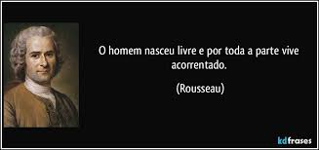
Estado, sociedade e poder
Jean-Jacques Rousseau (1712–1778) publicou Do Contrato Social em 1762, momento em que a Europa fervilhava com debates sobre liberdade, igualdade e a legitimidade do poder político.
Sua obra propôs uma nova base para o Estado, fundada em um pacto voluntário entre indivíduos que transpõe a corrupção gerada pela sociedade rumo a um ideal de bem comum.

Slide 3
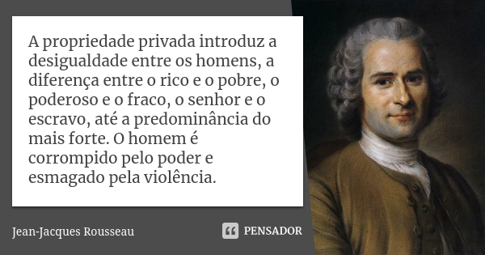
Estado, sociedade e poder
Se Hobbes considerava que o estado de natureza era o estado de guerra de uns contra os outros, e Locke como sendo o estado de liberdade e igualdade que a instituição do Estado garantiria, para Rousseau, que também concebia o estado de natureza como sendo de liberdade e igualdade, por outro lado, considerava que a instituição do Estado era responsável pela desigualdade e pelo perda da liberdade.
Para Rousseau, o “estado de natureza” não era marcado por guerra ou racionalidade pura, mas por paz e inocência.
Guiado por dois instintos básicos – o amor de si (interesse pela própria preservação) e a piedade (repulsa ao sofrimento alheio) – o homem vivia em harmonia até o surgimento da propriedade privada, que introduziu desigualdade e conflitos
Para Rousseau, a propriedade privada é a origem da desigualdade, que o Estado visa reforçar e garantir.
O contrato social é o acordo hipotético em que cada indivíduo abre mão de sua liberdade natural em favor da coletividade. Esse pacto não submete o cidadão a um poder arbitrário, mas institui a sociedade política, na qual a vontade geral atua como expressão legítima dos interesses comuns.
O todo é soberano em relação a cada uma das partes.

Slide 4
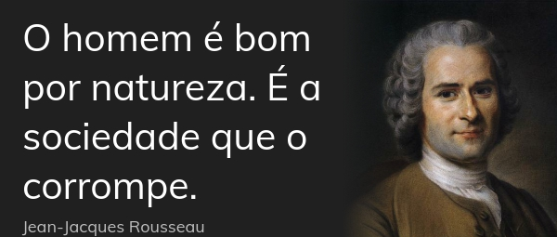
Estado, sociedade e poder
Rousseau defendia que, em seu estado natural, o ser humano nasce dotado de bondade e inocência, livre das artimanhas e desigualdades impostas pela vida em sociedade.
No “estado de natureza” não existiam instituições políticas, propriedade privada ou distinções sociais.
Essa condição originária não era de selvageria violenta, mas de simplicidade e independência, na qual as necessidades eram mínimas e facilmente atendidas.
A introdução da propriedade privada marcou o divisor de águas na história humana, criando competição, inveja e disputas pelo acúmulo de bens. Ao reivindicar “meu” e “teu”, os indivíduos passaram a medir seu valor em relação ao domínio de recursos, o que gerou desigualdade e corroeu os laços de solidariedade natural.

Slide 5
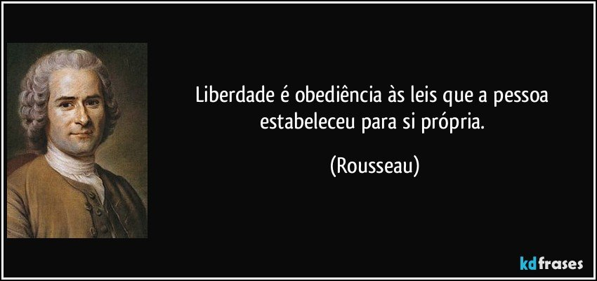
Estado, sociedade e poder
No entanto, o Estado pode ser usado para garantir a liberdade e igualdade entre todos.
O poder não pertence ao Estado enquanto máquina administrativa, nem aos representantes eleitos, mas ao povo, coletivamente.
O Parágrafo Único do artigo 1º da Constituição brasileira diz: "Todo o poder emana do povo, que o exerce por meio de representantes eleitos ou diretamente“.
Na teoria rousseauniana, a soberania não reside em um monarca ou em uma elite, mas em todo o povo. Cada cidadão participa diretamente da formação da vontade geral, garantindo que o poder político seja inalienável e indissolúvel, pois não pode ser delegado nem apropriado por minorias.
Rousseau é considerado importante ainda hoje, além de seus ensinamento sobre política, por seus pensamentos sobre educação.

Slide 6
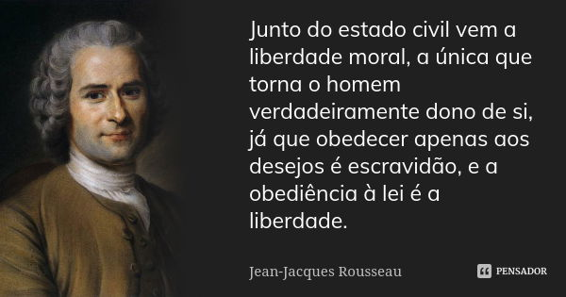
Estado, sociedade e poder
Rousseau via a liberdade civil como resultado do contrato social: ao submeter-se às leis que ele próprio ajudou a criar, o indivíduo conserva sua autonomia.
Ele também enfatizou a educação como instrumento fundamental para formar cidadãos capazes de julgar o bem comum e agir em conformidade com a vontade geral.
A filosofia de Rousseau exerceu grande influência na Revolução Francesa e no desenvolvimento das democracias modernas.
Ao mesmo tempo, foi alvo de críticas por potenciais abusos da vontade geral, que poderia oprimir minorias sob o pretexto do interesse coletivo. Ainda assim, suas ideias continuam centrais em debates sobre participação política e justiça social.

Slide 7

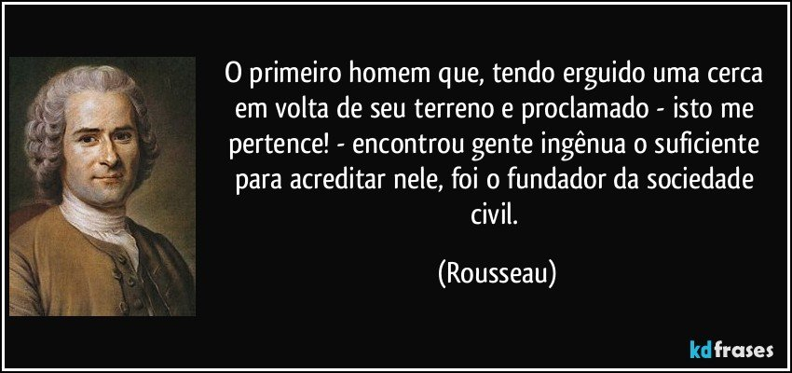
Estado, sociedade e poder
Na imagem ao lado, capa do livro “Sobre a origem e os fundamentos da desigualdade entre os homens”, de Jean-Jaques Rousseau.

Slide 8
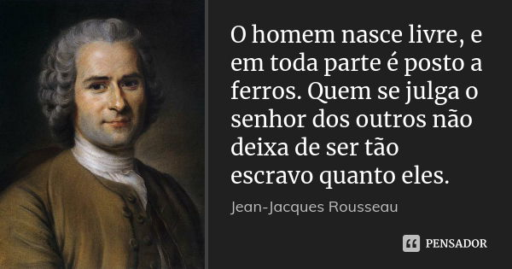
Estado, sociedade e poder
Conforme a sociedade evoluía, surgiam leis e costumes que reforçavam privilégios e mantinham hierarquias.
Instituições políticas e, curiosamente, até o avanço das artes e das ciências, foram criticadas por Rousseau por contribuírem para a corrupção moral, pois impõem normas externas que afastam o homem de seu sentimento espontâneo e de sua liberdade básica.
Rousseau não propunha, entretanto, um retorno literal ao estado de natureza.
Sua resposta estava no contrato social: a reconstrução das instituições políticas de modo a preservar a liberdade e a igualdade originais, permitindo que o homem viva em sociedade sem renegar sua "bondade" natural.

Slide 9
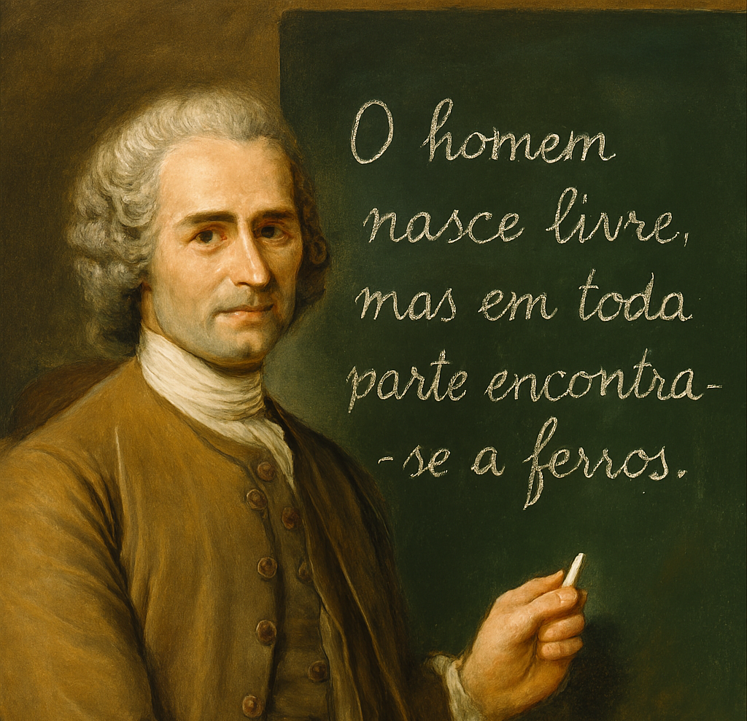
Estado, sociedade e poder
Como Rousseau descreve o “estado de natureza” e de que maneira ele difere da sociedade política?
O que é o contrato social para Rousseau e por que ele é necessário para fundar o Estado legítimo?
Explique a diferença entre liberdade natural e liberdade civil no pensamento de Rousseau.
Como Rousseau conceitua a vontade geral e por que ela é central para a validade das leis?
De que forma a propriedade privada, segundo Rousseau, impacta a igualdade entre os indivíduos?
Quais são os riscos associados à aplicação da vontade geral, especialmente no que diz respeito às minorias?

